Slide 1
Un pole public du médicament ?
Nathalie coutinet
Deux aspects développés ici :
I. Le financement de l’innovation thérapeutique
II. La question de l’accès aux traitements

Slide 2
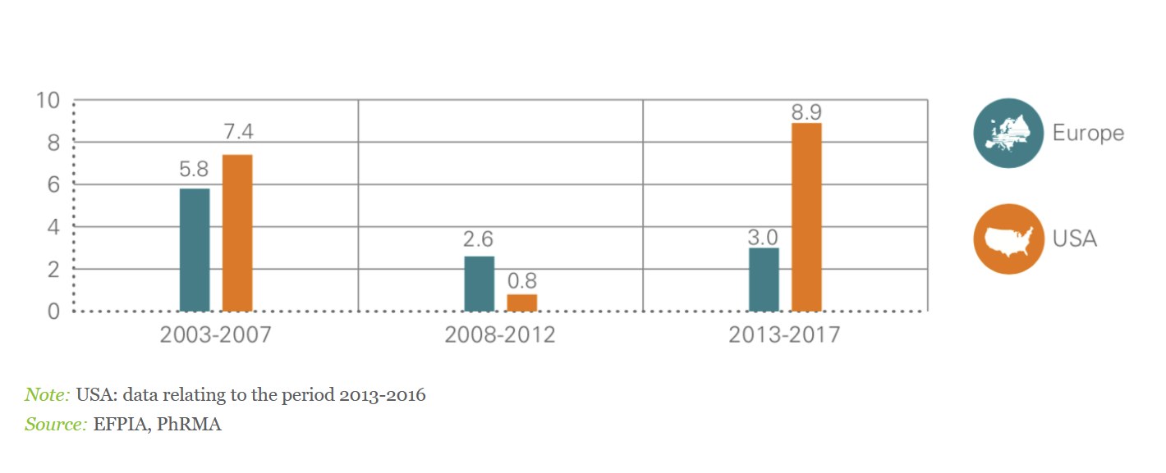
I : Financement de l’innovation thérapeutique
Dépenses de R&D pharmaceutique (Taux de croissance annuel)

Slide 3
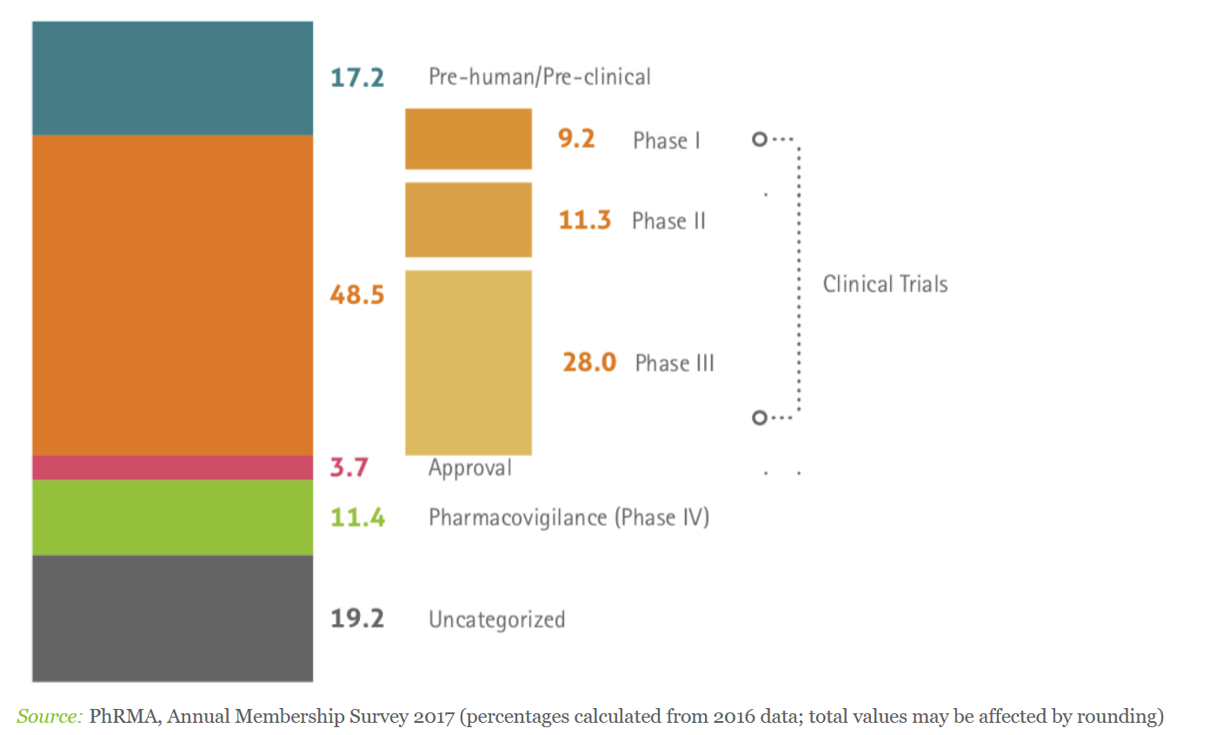
Répartition de la R&D par fonction (en %)

Slide 4
Trois remarques
1. Les laboratoires dépensent depuis tout temps plus en Marketing et Promotion qu’en R&D.
En 2004, les firmes pharmaceutiques étatsuniennes ont dépensé 27,7 milliards de dollars pour la promotion de leurs médicaments.
D’après la Commission européenne, sur la période 2000-2007, 23 % du chiffre d’affaires des firmes au niveau mondial ont été consacrés à la promotion, versus 17 % à la recherche et au développement.
En France, les dépenses de promotion ont augmenté de 48 % en euros courants entre 1999 et 2005.
2. Externalisation croissante de la recherche
3. Le cours en bourse des laboratoires pharmaceutiques atteint des records, de même que les dividendes et les rémunérations patronales.

Slide 5
Rentabilité financière des laboratoires pharma
Entre 1999 et 2017, le chiffre d’affaires des onze plus gros laboratoires a été multiplié par deux, pour atteindre la somme record de 395 milliards d’euros en 2017.
Parallèlement, la valeur de leurs actifs a été multipliée par 3,3 pour atteindre 873 milliards d’euros.
Les dividendes et rachats d’actions – autrement dit la part des profits directement redistribués aux actionnaires – ont été multipliés par 3,6 pour atteindre 71,5 milliards d’euros en 2017 – alors que les bénéfices nets n’ont augmenté « que » de 44 % sur la même période.
Pour les sept laboratoires que l’on peut suivre depuis 1990, les hausses sont encore plus spectaculaires. Leur chiffre d’affaires cumulé a été multiplié par plus de six, leurs bénéfices par cinq, leur actif par plus de douze de même que leurs dividendes et rachats.
En 2017, les labos ont redistribué près de 142 % de leurs profits aux actionnaires.

Slide 6
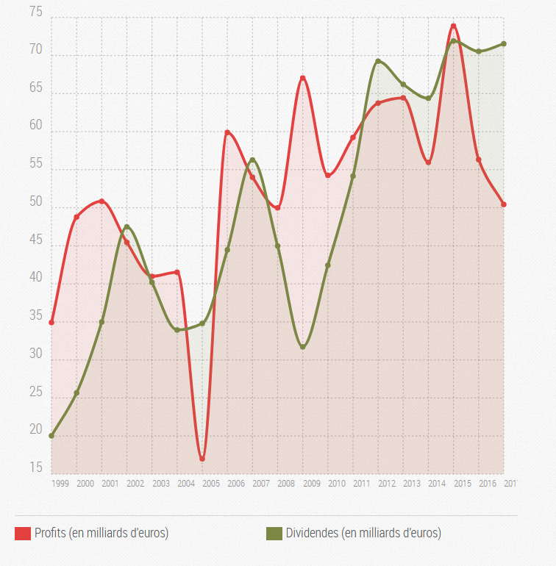
Evolution des bénéfices et de la distribution de dividendes des onze plus gros laboratoires entre 1999 et 2017

Slide 7
1.2 Le Financement public à l’innovation pharmaceutique
Les crédits publics consacrés en France à la santé sont deux fois inférieurs à ceux de l’Allemagne et ils ont diminué de 28 % entre 2011 et 2018, quand ils augmentaient respectivement de 11 % outre-Rhin et de 16 % au Royaume-Uni.
Les pouvoirs publics sont d’importants financeurs de la recherche scientifique dans le secteur de la santé, et notamment de la recherche fondamentale.
Les laboratoires publics jouent souvent un rôle crucial en amont du processus de développement des médicaments, sans en retirer eux-mêmes les bénéfices ultérieurs. Ce sont les firmes privées qui prennent le relais pour les phases de développement, de test et de commercialisation. Ou encore les chercheurs concernés sont encouragés par les autorités publiques elles-mêmes à « valoriser » leurs travaux en créant une start-up, destinée à être ultérieurement rachetée par un grand laboratoire pharmaceutique.

Slide 8
Les crédits publics sont directs …
Le soutien public direct intervient dans le cadre, d’appels à projets, de contrats soutenant des programmes porteurs d’enjeux majeurs ou par l’attribution de subventions. Les travaux ainsi financés peuvent correspondre à des achats de R&D réalisés par les services du ministère des Armées (1,5 Md €), de la Direction des programmes aéronautiques et de la coopération (DPAC) ou à des travaux, menés par les entreprises, et soutenus par des organismes publics de financement tels Bpifrance (0,383 Md€) ou l’Agence nationale de la recherche (ANR, 0,117 Md€).
En 2016, 15 392 entreprises implantées en France en ont bénéficié pour un montant de créances de 6,1 Md€.
Aux programmes nationaux s’ajoutent des programmes européens mis en place par la Commission européenne afin de promouvoir la recherche et les développements technologiques dans des secteurs stratégiques, dont celui de la santé.

Slide 9
… Et indirects
Le soutien public indirect est mis en œuvre au travers de différents dispositifs fiscaux et d’avances remboursables (en cas de succès commercial).
Le crédit d’impôt recherche (CIR) est le dispositif de soutien indirect le plus important.
Le CIR est un crédit d’impôt de :
30 % sur les dépenses de R&D fiscalement définies jusqu’à 100 M€ ;
5% sur les dépenses de R&D fiscalement définies allant au-delà de ces 100 M€.
Peuvent ainsi bénéficier du CIR les entreprises soumises à l'impôt sur les sociétés (IS) ou à l'impôt sur le revenu (IR) et qui exercent une activité industrielle, commerciale ou agricole. Le CIR s'applique quel que soit le mode d'exploitation de ces entreprises (entreprise sous forme individuelle, société artisanale, société à responsabilité limitée, société anonyme, etc.). Les associations régies par la loi de 1901 peuvent, sous certaines conditions, également bénéficier du CIR.
Ces financements sont accordés sans contrepartie.

Slide 10
2. Accès équitable à l’innovation thérapeutique
Depuis 1994 et la signature des accords ADPIC à l’OMC, les brevets sur les médicaments sont mondiaux.
Brevets étendus à 20+5 ans, domaine de la brevetabilité est élargi.
Ces accords ont considérablement compliqué l’accès aux traitements des populations des pays à faible revenu mais aussi et de plus en plus des pays à revenu intermédiaire ou élevé.
Les accords ADPIC ont prévu des dispositifs (les flexibilités) qui permettent à certains pays de disposer de la possibilité de produire des traitements (licences volontaires, licences obligatoires).
Cependant, ces dispositifs n’ont jamais été acceptés par les big pharma comme l’illustre les difficultés de nombreux pays à obtenir des brevets des antirétroviraux.
A cela s’ajoute la loi « 301 spéciales » permettant au gouvernement américain de déclencher des mesures de rétorsions contre les pays dans lesquels la propriété intellectuelle de leurs firmes serait violée.

Slide 11
Le cas du vaccin Covid illustre parfaitement cette question : en raison des brevets, les quantités produites sont limitées, l’accès de nombreux pays au vaccin impossible.
Les pays riches ont commandé 95% des doses Pfizer.
Le dispositif Covax, a réservé 1120 millions de doses pour 92 pays en développement (soit une population de 3,9 milliards). Vaccin qui nécessite deux doses : 560 millions de personnes pourront être vaccinées.
Autre façon de voir les choses : les Etats-Unis ont réservé 2,6 milliards de doses pour une population de 350 millions d’habitants, Covax 450 millions de doses pour une population de 4 milliards de personnes !
L’UE a commandé 1585 millions de doses : l’Union africaine 670 millions

Slide 12
Conclusion
Le cas du développement du vaccin Covid en est une illustration :
BioNtech est une start up montée par des chercheurs de l’université de Mayence et financée par capital risque. La start up s’allie avec Pfizer qui dispose de capacités financières et logistiques. Le gouvernement allemand accorde 375 millions d’euros.
Moderna est une start up financée par du capital risque a hauteur de 1,4 milliards d’euros (entre 2014 et 2018) auxquels s’ajoutent des financements de l’armée US. Elle est introduite en bourse en 2018.
Dépenses des gouvernements et de ONG pour financer les recherches sur le vaccins : les 2/3 des 29,6 milliards de dollars pour la recherche, les essais cliniques et la P°. A cela s’ajoutent les sommes consacrées aux commandes des doses : entre 20 et 95 milliards de dollars.
La question centrale qui est très peu traitée : Comment est-il possible que les Etats qui financent ces recherches n’aient aucun moyen de contraindre les firmes à céder leur brevets pour favoriser l’accès aux traitements

